Slide 1

校园VC创投会

Slide 2
校园VC
校园VC是一家推动大学生创新创业的社会企业
愿景：到2020年时成为上千学员的开放式创业大学
使命：唤醒大学生从零到英雄
价值观："玩.创.投"
口号：寻找改变世界的疯子！
产品：玩-火种节、创-加速营、投-创投会

Slide 3
玩
创
投
火种节
加速营
创投会

Slide 4
创投会路演
创投会
投资合伙人
投资班

Slide 5

创投会路演
项目路演
每周二14:00-17:00
binggo咖啡
私董会
项目体检
资源对接
后续跟踪
生态支持
3-5个项目
投资合伙人

Slide 6
投资班
招收5-6个对天使投资感兴趣的高年级大学生
参与真实项目路演
投资合伙人言传身教
对比较成熟的项目撰写项目分析报告
至少12个经典赛道案例分析课程
至少50位左右天使投资人访谈
积累入职投资机构的实战经验

Slide 7




投资班
投资机构求职
投资班
学员
评析项目
访谈天使投资人
FA

Slide 8



输入
过程
输出
投资班学员
天使投资人
创投会
项目实战点评
项目分析报告
访谈记录
大学生创业者找天使投资
实用指南
暂用名《中关村天使投资人》

Slide 9
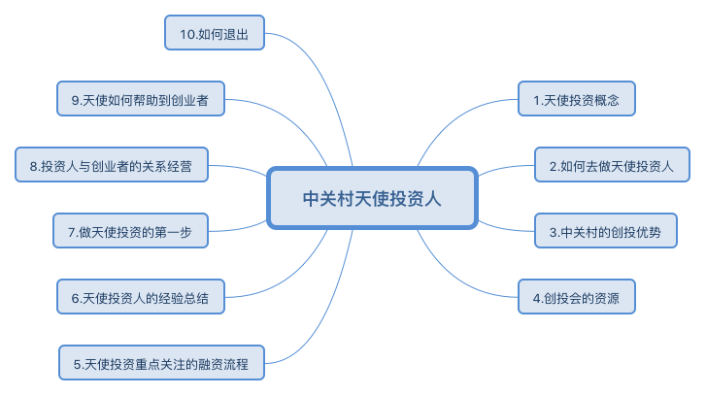
基本框架

Slide 10





创投会
本书将会融合创投会内容沉淀和天使访谈内容
项目分析报告
路演实战点评
经典赛道案例分析

Slide 11
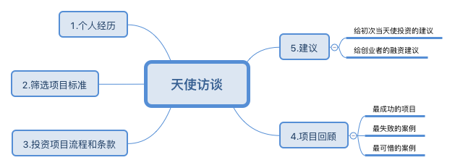

Slide 12

合作天使投资人画像
30-50岁
能够将个人资产的5%（100万以内）用于天使投资
有成功创业经验
有社会情怀，愿意帮助大学生

Slide 13
拟合作机构
天使百人会
注册名为“中关村百人会天使投资联盟”
现拥有300多位优秀投资人，跨越十多个热门行业
实行“专家领投，会员跟投”的合投模式
中国青年天使会
汇集国内外专业投资人160余名，北京为总部，在上海，广东，湖南，硅谷成立地域性分会
鼓励天使投资联盟机构，致力于打造中国最有影响力的天使组织。鼓励更多的人参与天使投资事业，并为天使投资人群体提供更好的帮助。

Slide 14
天使成长营校友会
公益性天使投资人培训项目——天使成长营，隶属于中关村天使投资协会
目前有两百多投资人，分享天使投资经验，优化天使投资生态
精一天使公社
将创业者和项目与天使投资人群和资源联系在一起
精一投资课程、精一陪跑营、精一天使圈
天使茶馆
投资人培训项目——天使实战学院
为天使投资人及有意参与早期股权投资的高净值人群
提供知识分享、项目投资与合作、基金投资、 资产配置等服务

Slide 15
投缘帮
合伙制创新孵化服务
污衣派、净衣派
创盟
创业成长互助联盟，有一千余创业者加入
成立创盟互助基金。帮助创业者解决短期救急资金问题
老腊肉陪跑基金，陪跑及投资优秀项目

Slide 16
渠道
清华系
北大系
以太资本
蚂蚁天使
微链
铅笔道
天天投

Slide 17
投资合伙人
校园VC投资合伙人
30-50岁左右
有成功的创业经验
个人资产的5%可以做天使投资
具有社会情怀、愿意帮助大学生

Slide 18


项方伟
单楠
张正明
系列创业者，曾经创建过两家公司，卖给了大公司；专注于投资科技成果转换的投资；合作成功了『美术空间』项目
系列创业者，从事文创和电商；专注于投资消费升级领域，每周参加我们的创投会
创新教练，在奔驰、宝马、爱立信等公司担任创新顾问，每周参加我们的加速营

Slide 19
寻找改变世界的疯子

Slide 20

校园VC投资班开始接受报名

